Slide 1
Projekt Q5 – A und B
PI-Statusworkshop am 13.03.2017

Slide 2
Personal- und Output-Übersicht
Personal:
Q5-A: Niels Schieschke, X/2016-Y/2016,
Dr. Peter Limacher, seit 04/2016
Q5-B: Kevin Reiter seit 02/2016
Projekteigene Publikationen:
P.A. Limacher, W. Klopper, Computational study of the molecular structure and hydrogen-bonds in the Hamilton wedge/cyanuric acid binding motif, ChemPhysChem, in preparation.
K. Reiter, M. Kühn, F. Weigend, Vibrational circular dichroism spectra for large molecules and molecules with heavy elements, The Journal of Chemical Physics 146, 054102 (2017).
Konferenzbeiträge
Q5-A: STC Bochum, Winter School Helsinki (VCD-Spektren)

Slide 3
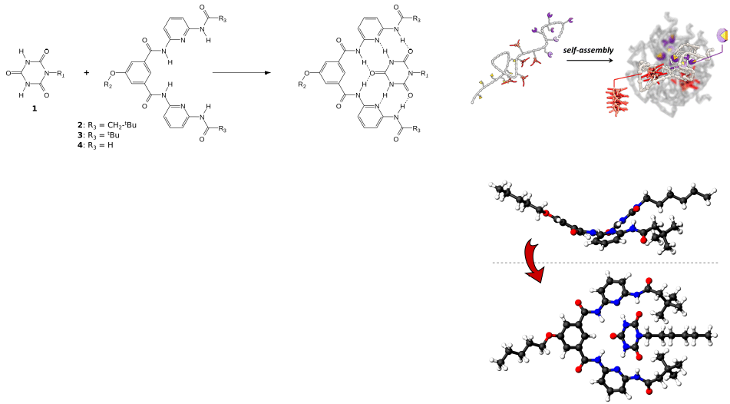

Q5-A Bindungsstudie
Cyanursäure/Hamilton-Wedge Motiv (Projekt A1)
Konformationsanalyse belegt die Existenz von vielen lokalen Minima
Keines davon ist planar
O. Altintas, M. Artar, G. ter Huurne, I. K. Voets, A. R. A. Palmans, C. Barner-
Kowollik, and E. W. Meijer, Macromolecules 2015 48, 8921-8932

Slide 4
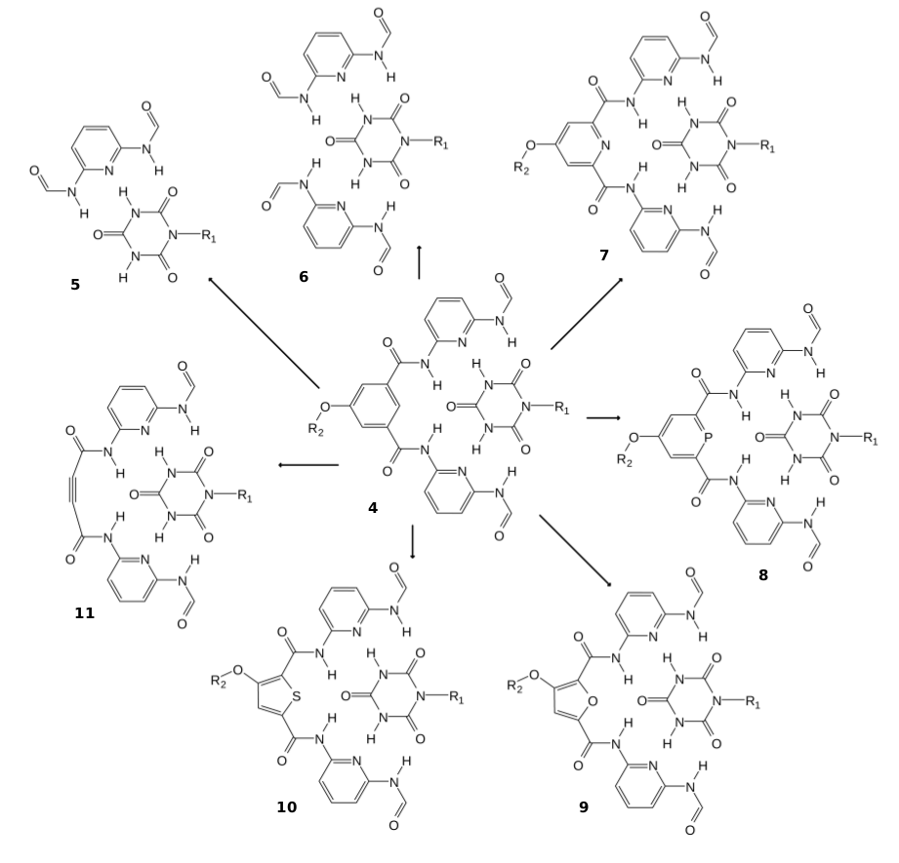
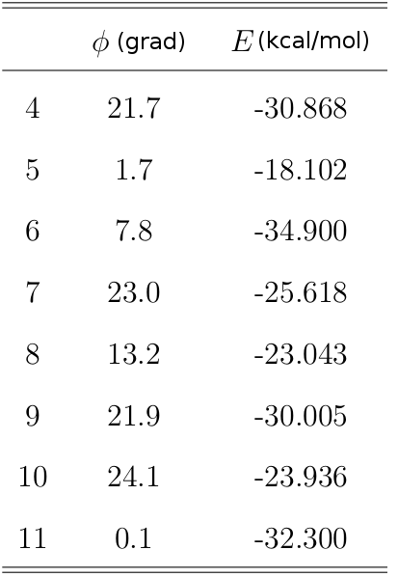
Q5-A Modifizierte planare Bindungspartner
Ziel: Bindungspartner mit planarer Struktur sollen Bindungsenergie maximieren
Berechnung einer Vielzahl von modifizierten Strukturen (isoliert und als Komplex)

Slide 5
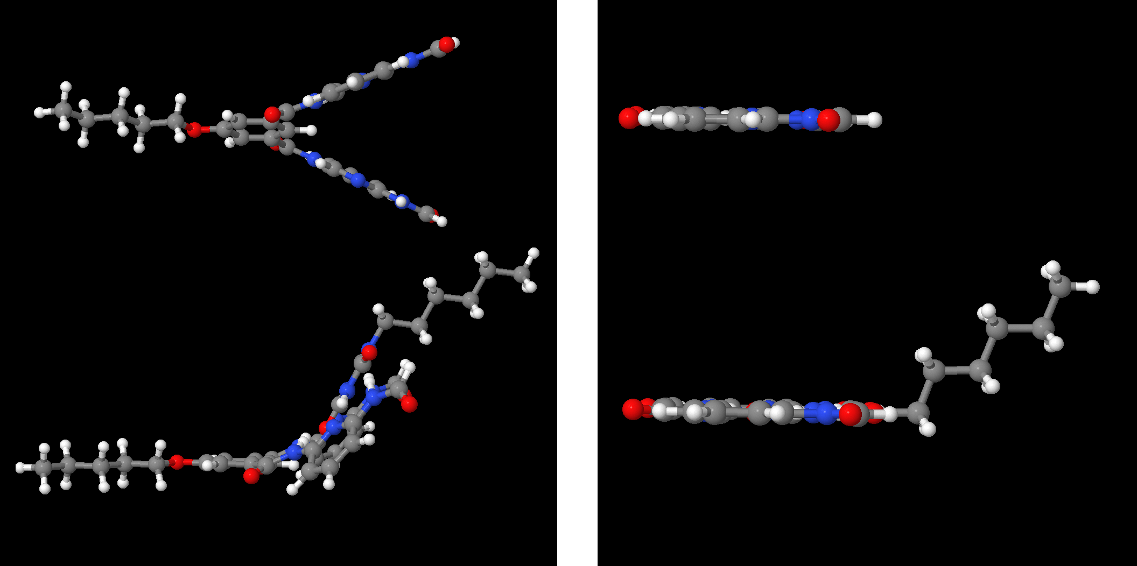
Q5-A Modifizierte planare Bindungspartner
Ziel: Bindungspartner mit planarer Struktur sollen Bindungsenergie maximieren
Berechnung einer Vielzahl von modifizierten Strukturen (isoliert und als Komplex)
vorher (4) nachher (11)

Slide 6
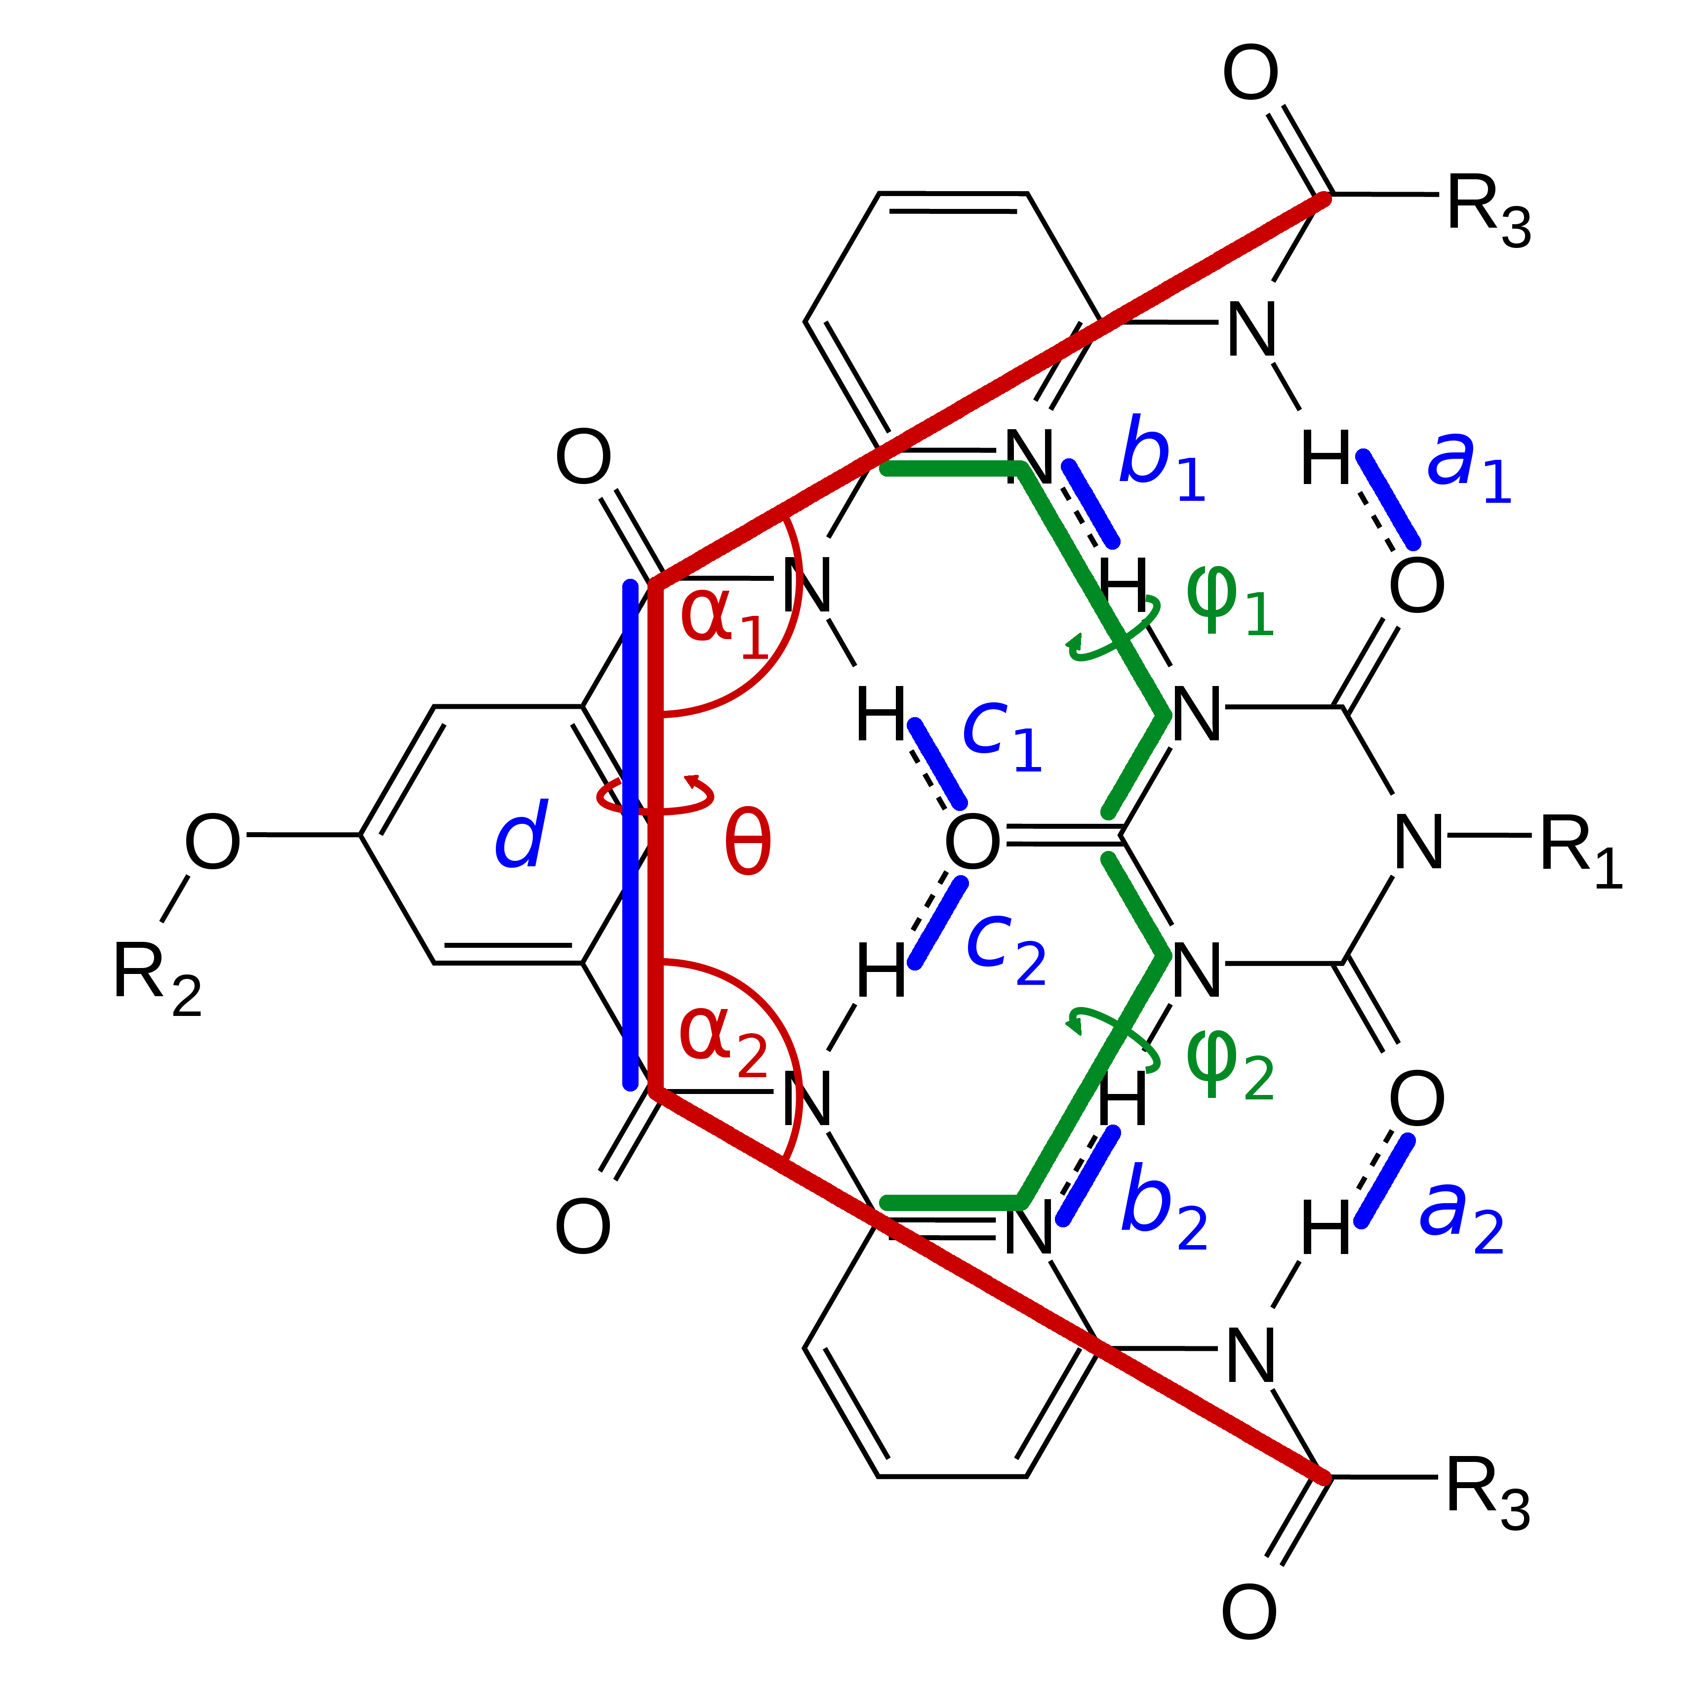
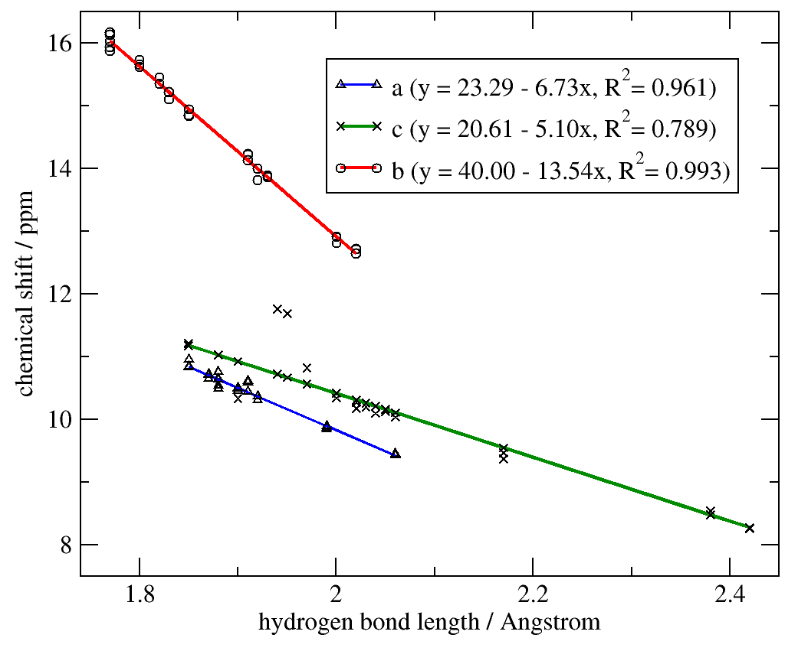
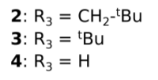
Q5-A Vergleich mit NMR Experimenten
Berechnete ¹H-NMR chemische Verschiebungen in ppm
Abweichungen vom Experiment für Wasserstoffbrücke b
a | 1 • 3 | 1 • 2
Exp | 8.45 | 8.98
B3LYP | 9.44 | 9.86
c | 1 • 3 | 1 • 2
Exp | 9.23 | 9.49
B3LYP | 10.08 | 10.14
b | 1 | 1 • 3 | 1 • 2
Exp | 7.98 | 10.83 | 13.14
B3LYP | 6.39 | 16.15 | 15.69
Die experimentell
Beobachteten
Wasserstoffbrücken
sind schwächer als
theoretisch vorhergesagt
Korrelation zwischen Bindungslänge
und chemischer Verschiebung

Slide 7
Q5-B Erweiterungen der Programmteile zur Berechnung chemischer Verschiebungen: Stand 03/2016
PB1: Schwere Elemente (Z>36): Relativistische Rumpfpotenziale
PB1a: Vibrational Circular Dichroism (VCD) Spektren
PB2: Umgebungseffekte: COSMO-Modell
PB3: Effizienz: RI-J-Näherung
PB4: Allelektronen-Relativistik (Ausblick auf 2. Periode, s. Antrag)

Slide 8
Q5-B Erweiterungen der Programmteile zur Berechnung chemischer Verschiebungen: Stand 03/2017
PB1: Schwere Elemente (Z>36): Relativistische Rumpfpotenziale
PB1a: Vibrational Circular Dichroism (VCD) Spektren
PB2: Umgebungseffekte: COSMO-Modell
+ Punktladungsmodell, + Gauss-Ladungsmodell
PB3: Effizienz: RI-J-Näherung
PB4: Allelektronen-Relativistik (Ausblick auf 2. Periode, s. Antrag)

Slide 9
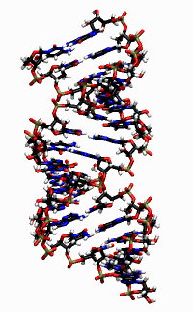
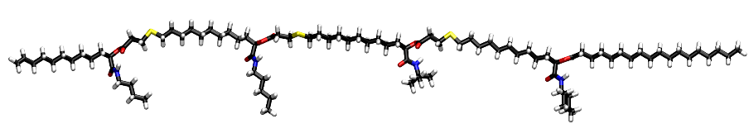
Q5-B: Effizienz (PB3)
RI-J:
Bild von mittelfettem Molekül
C₉₄H₁₇₄O₁₂N₄S₃
C₃₀₄H₃₄₆O₂₂₀N₁₁₈P₃₀
Methode: PBE/def2-TZVP
Rechenzeit:
Energie 42 min
NMR 5h 51min
NMR (RI-J) 1h 10min
Methode: PBE/def2-SV(P)
Rechenzeit:
Energie ca. 180h
NMR (RI-J) 24h 35min

Slide 10
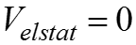
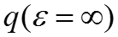
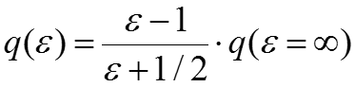
Q5-B: Umgebungs-/Lösungsmitteleffekte (PB2)
COnductor-like Screening MOdel: Simulation von Umgebung/Lösungsmittel(LSM) durch Vorgabe auf einer Hülle um das Molekül → Abschirmladungen Endliche Permittivität
Snapshots von Molekül + LSM aus MD-Simulation, dann LSM
modellieren durch Punktladungen
oder Gauss-förmige Ladungsverteilungen
c) oder explizit rechnen
d) oder Kombination aus a/b) und c)

Slide 11
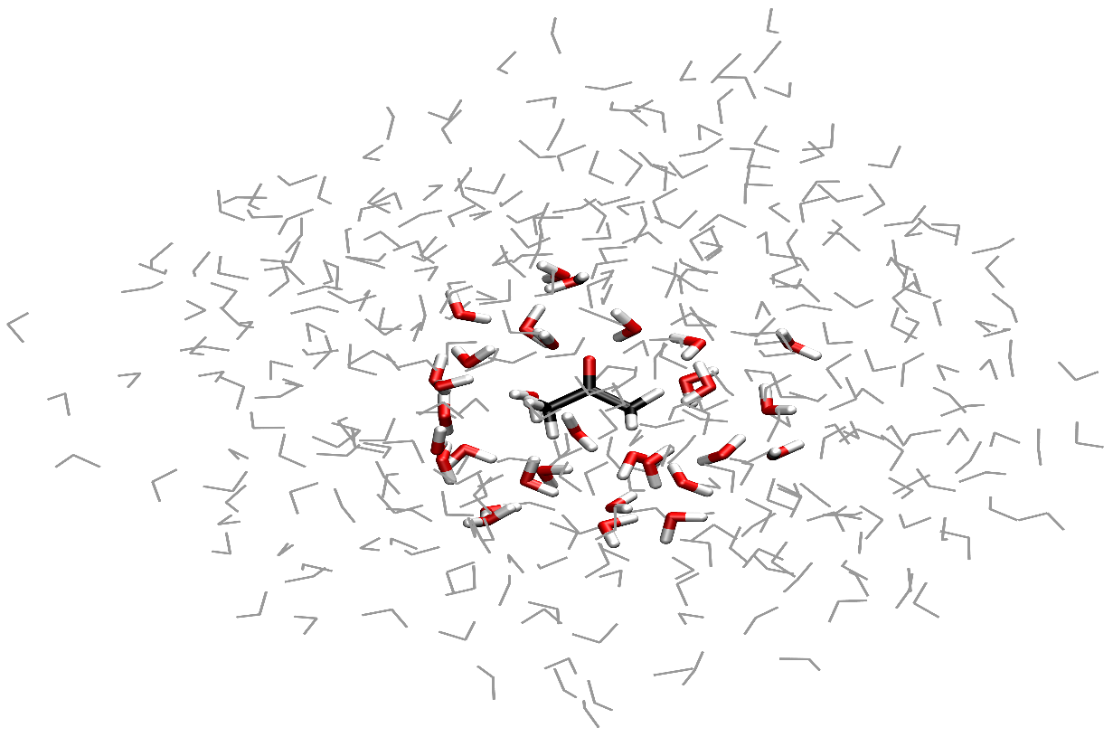
Q5-B: Umgebungs-/Lösungsmitteleffekte (PB2)
σ(O), σ(C) : Mittelung über 100 snapshots (414 H₂O)

Slide 12
Q5-B Erweiterungen der Programmteile zur Berechnung chemischer Verschiebungen: Ausblick
PB3: Effizienz: RI-J-Näherung
+ linear-scaling DFT Routinen (+meta-GGA-Funktionale)
+ multipole-accelerated RI-J
+ Parallelisierung
PB4: Allelektronen-Relativistik (Ausblick auf 2. Periode, s. Antrag)
KOOPERATIONEN?!

